Slide 1
„Paraiškų dėl vietos plėtros strategijas įgyvendinančių projektų vertinimo patirtis ir patarimai VVG“. ESFA, Projektų valdymo skyriaus III vyr. projektų vadovė Laura Batulevičiūtė

Slide 2
Vertinimo statistika
Įvertinta paraiškų – 96;
Pasirašyta sutarčių – 32;
Šiuo metu vertinama – 14;
Laukiama paraiškų – 41.

Slide 3
Vertinimo statistika
„BIVP projektų veiklų dalyviai (įskaitant visas tikslines grupes)“- 4049 asm.;
„Projektų, kuriuos visiškai arba iš dalies įgyvendino socialiniai partneriai ar NVO, skaičius“ – 65;
Partneriai – 71 (36 paraiškose nebuvo partnerių) .

Slide 4
Remiama veikla (PFSA -10.1)
10.1. Bendruomenės inicijuojamos veiklos, skirtos mažinti gyventojų esamą socialinę atskirtį:
Bendrosios socialinės paslaugos, specialiosios socialinės priežiūros paslaugos, kt. soc. paslaugos.
Informacijos apie šias paslaugas sklaida ir tarpininkavimas jas gaunant.

Slide 5
Idėjos (darbas su vaikais)

Slide 6
Idėjos (darbas su vaikais)

Slide 7
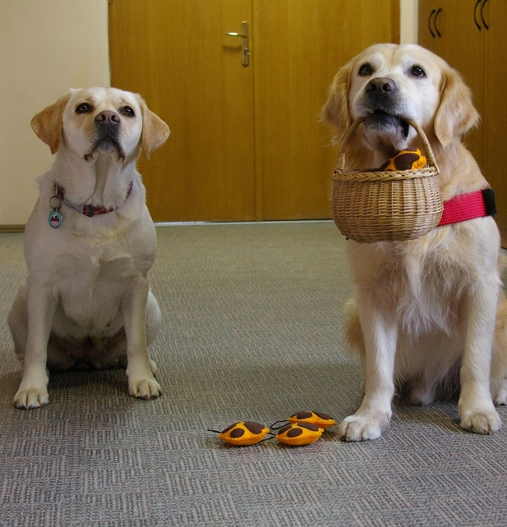
Idėjos (darbais su vyresnio amžiaus asmenimis)

Slide 8
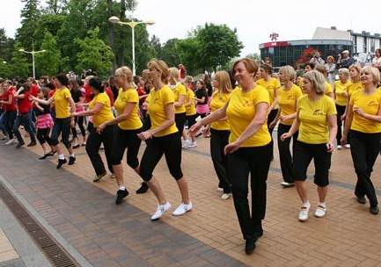
Idėjos (darbais su vyresnio amžiaus asmenimis)

Slide 9
Idėjos (darbais su neįgaliaisiais)

Slide 10
Remiama veikla (PFSA - 10.2) Bedarbių ir ekonomiškai neaktyvių asmenų užimtumui didinti skirtų iniciatyvų įgyvendinimas, siekiant pagerinti šių asmenų padėtį darbo rinkoje.

Slide 11
Idėjos

Slide 12
Remiama veikla (PFSA - 10.3)
10.3.1. Gyventojų informavimas, konsultavimas, neformalusis mokymas, siekiant paskatinti juos pradėti verslą
10.3.2. Pagalbos verslo pradžiai teikimas
10.3.2.1. Informavimo, konsultavimo (taip pat mentorystės), mokymo, pagalbos randant tiekėjus ir klientus, metodinės pagalbos ir kitų paslaugų verslui aktualiais klausimais teikimas jauno verslo subjektams
10.3.2.2. Verslo pradžiai reikalingų priemonių (t. y. patalpų, techninės, biuro ar kitos įrangos) suteikimas naudoti jauno verslo subjektams

Slide 13
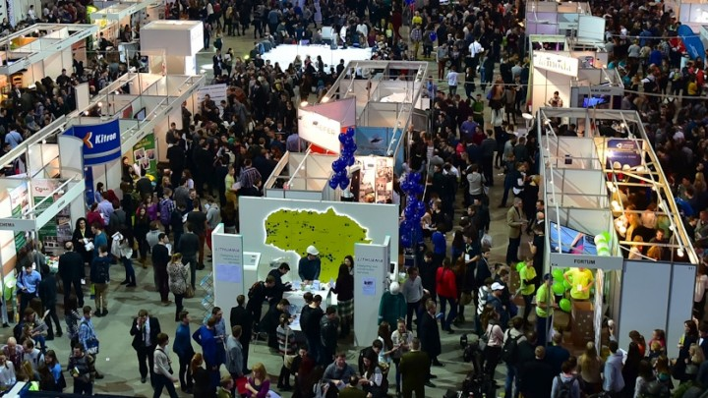
Idėjos

Slide 14
Remiama veikla (PFSA -10.4)
Bendradarbiavimo ir informacijos sklaidos tinklų, reikalingų Aprašo 10.1–10.3 papunkčiuose nurodytų veiklų vykdymui, vietos plėtros strategijos ir (ar) jai įgyvendinti skirtų projektų tikslų pasiekimui užtikrinti, kūrimas ir palaikymas (taip pat bendradarbiavimas su kitų miestų, kaimo vietovių, žuvininkystės regionų vietos veiklos grupėmis).

Slide 15
Remiama veikla (PFSA -10.5)
Gyventojų savanoriškos veiklos skatinimas (taip pat savanoriškoje veikloje ketinančių dalyvauti asmenų ir savanorius priimančių organizacijų konsultavimas, informavimas), atlikimo organizavimas ir savanorių mokymas.
Remiama, jeigu projekte vykdomos kitos 10.1-10.4 Aprašo veiklos.

Slide 16
Paraiškų tikslinimai
Paraiškų patikslinimų skaičius -197;
Susitikimų su pareiškėjais skaičius – 22.

Slide 17
Pastebėjimai (I)
Dalis veiklų ir stebėsenos rodiklio reikšmės neatitiko projektinio pasiūlymo;
Įtrauktos projektiniame pasiūlyme nenumatytos veiklos;
Nepakankamai detalus projektinis pasiūlymas: neaišku kaip bus įgyvendintos veiklos, kaip pasiekti rezultatai, kokia tikslinė grupė.

Slide 18
Patarimai (I)
Akcentuoti vietos projektų vykdytojams paraiškų atitikties projektiniams pasiūlymams svarbą;
Pateikti svarbią informaciją VVG projektų sąraše.

Slide 19
Pastebėjimai (II)
Nenurodoma kuo vadovaujantis pasirinkti konkretūs įkainiai;
Nepateikti išlaidas pagrindžiantys dokumentai (preliminarūs komerciniai pasiūlymai ir pan.);
Pateikiami nelygiaverčiai, nepalyginami komerciniai pasiūlymai;
Apklausiant tiekėjus nedetalizuojamas planuojamas pirkimo objektas;
Taikomi ne tie fiksuotieji įkainiai.

Slide 20
Patarimai (II)
Įkainiai grindžiami:
Fiksuotaisiais įkainiais iš tyrimų ataskaitų;
Bent 2 preliminariais komerciniais pasiūlymais;
Tiekėjų apklausos suvestinė (ne mažiau nei 2 tiekėjai);
Viešaisiais informacijos šaltiniais (lyginant 2 šaltinių informaciją);
Prekių ir paslaugų rinkos kainų analize (www.esfa.lt);
Projektų vykdytojų istoriniais duomenimis.
Notes:
Galioja šie fiksuoti įkainiai:
Projektą vykdančio personalo savanoriško darbo įnašo Priemonėje Nr. 08.61-ESFA-V-911 „Vietos plėtros strategijų įgyvendinimas“, fiksuotojo įkainio nustatymo tyrimo ataskaitoje, kuri skelbiama interneto svetainėje www.esinvesticijos.lt (taikoma apskaičiuojant projekto veiklas vykdančių savanorių savanoriškos veiklos nepiniginio įnašo dydį);
Lietuvos Respublikos teisės aktų nustatytą minimalųjį darbo užmokestį (taikoma apskaičiuojant projekto veiklų dalyvių – savanorių savanoriškos veiklos nepiniginio įnašo dydį ir projekto veiklų dalyvių – savanorišką praktiką atliekančių asmenų darbo nepiniginio įnašo dydį;
Kuro ir viešojo transporto išlaidų fiksuotųjų įkainių nustatymo tyrimo ataskaitoje, kuri skelbiama interneto svetainėje www.esinvesticijos.lt;
Privalomojo sveikatos draudimo fiksuotojo įkainio nustatymo pagrindime, skelbiamame interneto svetainėje www.esinvesticijos.lt;
Renginio organizavimo fiksuotąjį įkainį, kurio dydis nustatytas Renginio organizavimo fiksuotojo įkainio nustatymo tyrimo ataskaitoje, skelbiamoje interneto svetainėje www.esinvesticijos.lt;
Kiti nurodyti PFSA.
Komerciniai pasiūlymai turi būti palyginami. Galima vadovautis mažiausia kaina arba kainų vidurkiu.

Slide 21
Pastebėjimai (III)
Nepagrįstas įrangos poreikis, būtinumas vykdomoms veikloms;
Žemas įrangos panaudojimo intensyvumas veiklose;
Neįvertinta galimybė įrangą nuomotis;
Nepagrįsti įrangos techniniai parametrai.

Slide 22
Patarimai (III)
Įvertinti veiklų intensyvumą ir įrangos panaudojimą projekto veiklose;
Įvertinti įrangos nuomos kainą ir palyginti su įrangos įsigijimo įkainiais.
Atkreipti dėmesį, kad šioje išlaidų kategorijoje nurodytos išlaidos gali sudaryti ne daugiau kaip 30 proc. visų tinkamų finansuoti projekto išlaidų.

Slide 23
Pastebėjimai (IV)
Nepagrįstas remonto poreikis;
Žemas remontuotų patalpų panaudojimo intensyvumas veiklose;
Projekto vykdytojas/partneris neturi remontuojamų patalpų nuosavybės ar nevaldo šio turto pasitikėjimo teise;
Nepateiktos preliminarios remonto darbų sąmatos, detalūs patalpų planai.

Slide 24
Patarimai (IV)
Įvertinti veiklų intensyvumą ir patalpų panaudojimą projekto veiklose;
Atkreipti dėmesį, kad projekto veiklas (ar jų dalį) įgyvendinti turi pats projekto vykdytojas/partneris;
Turėti remontuojamų patalpų nuosavybę (ar pasitikėjimo teisę) patvirtinančius dokumentus, patalpų planą;
Atkreipti dėmesį, kad Apraše veikloms Nr. 10.1.2, 10.2, 10.3.1, 10.3.2.1, 10.4 ir 10.5 yra netinkamos remonto išlaidos.

Slide 25
Pastebėjimai (V)
Nenurodytos vykdančio personalo funkcijos;
Nepagrįstas vykdančiojo personalo darbo laikas;
Nepagrįstas darbo užmokesčio įkainio skaičiavimas;
Neįskaičiuoti darbdavio mokesčiai;
Neįskaičiuotos kasmetinių atostogų išlaidos (pagal kasmetinių atostogų fiksuotąją normą).

Slide 26
Patarimai (V)
Aprašyti paraiškos 6 dalyje vykdančio personalo funkcijas;
Pagrįsti vykdančio personalo darbo valandas;
Paraiškos 7 dalyje nurodyti darbo užmokesčio skaičiavimą ir pateikti pagrindžiančius dokumentus;
Atkreipti dėmesį, kad projekto veikloje Nr. 10.1.1 darbo užmokestis tinkamas tik kaip nuosavas įnašas.

Slide 27
Pastebėjimai (VI)
Nenurodytos savanorių funkcijos;
Nepagrįstas savanorių darbo laikas;
Neteisingai pritaikytas savanorių fiksuotas įkainis;
Neišskirtas atskiras fizinis rodiklis dėl savanoriškos veiklos vykdymo.

Slide 28
Patarimai (VI)
Aprašyti paraiškos 6 dalyje savanorių funkcijas;
Pagrįsti savanorių veiklos valandas;
Atkreipti dėmesį, kad savanoriškos veiklos vykdymo išlaidos tinkamos tik kaip nuosavas įnašas.
Notes:
Pagal tyrimo ataskaitą: 7,24 Eur/val., kai nedraustas; 6,74 Eur/val. kai draudžiamas privalomu sveikatos draudimu (2018-08-21 atnaujintas tyrimas). Vadovautis aktualia redakcija.

Slide 29
Pastebėjimai (VII)
Nelogiškas projekto veiklų ir fizinių rodiklių išdėstymas (Paraiškos 6 dalis);
Tikslinės grupės neatitinka PFSA;
Neidentifikuojamos išlaidos, kurios tinkamos tik iš nuosavo įnašo;
Nepateikti paraiškos priedai;
Įsiskolinimai SODRA, VMI.

Slide 30
Patarimai (VII)
Sugrupuoti veiklas, rodiklius pagal veiklų vykdymo eigą ir rezultatus;
Tikslines grupes pasirinkti iš Aprašo 22 p.;
Nurodyti kaip veikla ir jos tikslinė grupė atitinka Aprašą;
Atkreipti dėmesį, kokios išlaidos yra tinkamos tik iš nuosavo įnašo (savanoriškos veiklos, darbo užmokestis veikloje Nr.10.1.1; moderatoriaus įkainis veikloje Nr. 10.1.1 ir pan.).

Slide 31
Svarbios nuostatos
47¹. Kai, vykdant projekto veiklas, kurios atitinka Aprašo 10.1.1 papunktyje nurodytas veiklas, socialinei atskirčiai mažinti skirtas paslaugas tikslinėms grupėms teikia išorės paslaugų teikėjas (-ai) pagal su pareiškėju ar partneriu sudarytą (-as) paslaugų teikimo sutartį (-is), tokių paslaugų teikimo pagal paslaugų teikimo sutartį (-is) išlaidos yra tinkamos finansuoti tik iš projekto vykdytojo ir (ar) partnerio (-ių) nuosavo įnašo. Šiame Aprašo punkte nustatytas reikalavimas netaikomas išlaidoms, kurios pagal pareiškėjo ar partnerio su išorės paslaugų teikėjais sudarytas paslaugų teikimo sutartis patiriamos socialinių ar kitų socialinei atskirčiai mažinti skirtų paslaugų teikimo metu tam, kad būtų užtikrintas šių paslaugų tinkamas suteikimas (pvz., užtikrinta tinkama socialinei atskirčiai mažinti skirtų paslaugų teikimo vieta ir aplinka, projekto dalyvių atvykimas į socialinei atskirčiai mažinti skirtų paslaugų teikimo vietą, projekto dalyvių maitinimas socialiniai atskirčiai mažinti skirtų paslaugų teikimo metu).

Slide 32
Svarbios nuostatos
75.2. projekto lėšomis suremontuotas nekilnojamasis turtas (patalpos) būtų naudojamas vykdant projekto tikslą atitinkančias veiklas ne trumpiau kaip 5 metus nuo projekto veiklų įgyvendinimo pabaigos;

Slide 33
Svarbios nuostatos
75.7.3. projekto lėšomis įsigytos verslo pradžiai skirtos priemonės (t. y. techninė, biuro ar kita įranga) būtų naudojamos jauno verslo subjektų ne trumpiau kaip 3 (tris) metus nuo jų įsigijimo dienos (į šį laikotarpį įskaičiuojami laiko tarpai, kai verslo pradžiai skirtos priemonės nenaudojamos dėl to, kad projekto vykdytojas / partneris aktyviai ieško jauno verslo subjektų, kurių verslo pradžiai būtų reikalinga naudoti projekto lėšomis įsigytas priemones, ir (ar) dėl to, kad verslo pradžiai skirtos priemonės pagal savo paskirtį yra netinkamos naudoti tam tikro sezono metu); tuo atveju, kai verslo pradžiai skirta priemonė projekto lėšomis įsigyjama iki projekto veiklų pabaigos likus mažiau nei 3 (trims) metams, projekto vykdytojas turi užtikrinti, kad ši priemonė būtų naudojama jauno verslo subjektų ir po projekto veiklų įgyvendinimo pabaigos tol, kol pasibaigs 3 (trejų) metų laikotarpis po priemonės įsigijimo.

Slide 34
Aktualūs teisės aktai
Projektų administravimo ir finansavimo taisyklės
„Vietos plėtros strategijų įgyvendinimo administravimas“ projektų finansavimo sąlygų aprašas
Stebėsenos rodiklių skaičiavimo aprašas
Vietos plėtros strategijų atrankos ir įgyvendinimo taisyklės
Rekomendacijos dėl projektų išlaidų atitikties Europos Sąjungos struktūrinių fondų reikalavimams
Prekių ir paslaugų kainų rinkos analizė
Supaprastinto išlaidų apmokėjimo tyrimai

Slide 35
Korupcijos prevencija
Jei turite žinių apie netinkamą Agentūros darbuotojų elgesį ar pareigų atlikimą, aplaidumą ar galimus korupcijos požymius, taip pat, jeigu įtariate, kad pareiškėjai ar projektų vykdytojai netinkamai naudojasi Agentūros administruojama parama, kviečiame apie tai informuoti žodžiu, raštu ar el. paštu korupcija@esf.lt. Pranešti apie tokius veiksmus galite ir Specialiųjų tyrimų tarnybai ar tinklapyje www.esinvesticijos.lt.
Primename, kad Lietuvos Respublikos įstatymai draudžia šmeižti ar melagingai kaltinti kitą asmenį nusikaltimo padarymu. Už šiuos veiksmus numatyta baudžiamoji atsakomybė.

Slide 36
Kontaktai
Vyr. projektų vadovė Laura Batulevičiūtė
(tel. 8 659 80263, el. paštas: laura.batuleviciute@esf.lt);
Kvietime teikti paraišką nurodyti darbuotojai.

Slide 37
Jūsų klausimai ir diskusija.

Slide 38
Dėkojame už dėmesį.

